Slide 1
Возрождение
в Германии

Slide 2
Священная Римская Империя (к. 15- н.16 в)

Slide 3
Распространение гуманизма
обстоятельства
этапы
Движение «нового благочестия»
Деятельность итальянских учёных (Э.С. Пикколомини)
Книгопечатание
Университеты
Становление (1430-е - 1490-е гг.)
Расцвет (1490-е -1510-е гг.)
Раскол (1520-е )

Slide 4
Себастьян Брант (1457—1521) «Корабль дураков»
О БЕСПОЛЕЗНОМ УЧЕНИИ
Кто плохо учится, тот, значит,
Сам же себя и околпачит —
И горько под конец заплачет.
Я и студентам не потатчик,
Которым без моих подачек,
А как эмблема их ученья
Колпак присвоен для ношенья.
Не видя в книгах интереса,
Рад лоботрясничать повеса.
Науку истинную в грош
Не ценит часто молодежь,
А все, что дурно, бесполезно,
То ветрогонам и любезно.

Slide 5
Эразм Роттердамский (1469—1536)
«Похвала глупости»
«В человеческом обществе всё полно глупости, все делается дураками и среди дураков»…

Slide 6
Реформация и гуманизм
Иоганн Рейхлин (1455-1522)
Ульрих фон Гуттен (1488-1523)

Slide 7
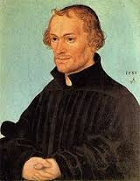
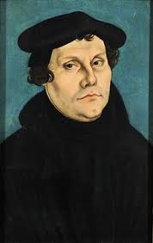
Реформация и гуманизм
Филипп Меланхтон (1497-1560)
Мартин Лютер (1483-1546)

